Slide 1
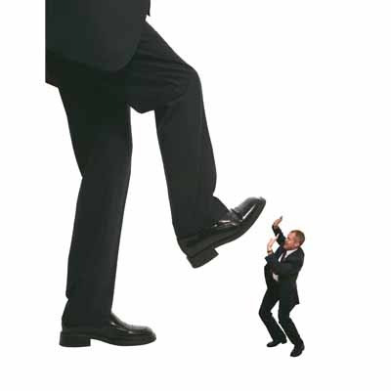
Os superiores e os Inferiores

Slide 2
Definição de Autoridade
“direito ou poder de mandar”. Todos nós possuímos autoridade, seja no lar, no trabalho ou num grupo ao qual pertençamos. Pode ser que esta autoridade não perdure em todos os momentos de nossas vidas, mas em algum, já a possuímos.

Slide 3
A autoridade, tanto quanto a riqueza, é uma delegação de que terá de prestar contas aquele que se ache dela investido.
Não julgueis que lhe seja ela conferida para lhe proporcionar o vão prazer de mandar; nem, conforme o supõe a maioria dos potentados da Terra, como um direito, uma propriedade.

Slide 4
Divaldo P. Franco nos relata o caso de um vereador que veio até ele reclamando do descaso que antigos políticos tinham com a sua cidade, e o sacrifício que ele estava fazendo para melhorar o local onde nasceu.
Joana de Ângelis disse a Divaldo, que este irmão(o vereador) estava entre os políticos que lesaram esta mesma cidade no passado, e o mesmo retornava para consertar o que ele ajudou a destruir.

Slide 5
A ninguém cabe dizer que uma coisa lhe pertence, quando lhe pode ser tirada sem seu consentimento.

Slide 6
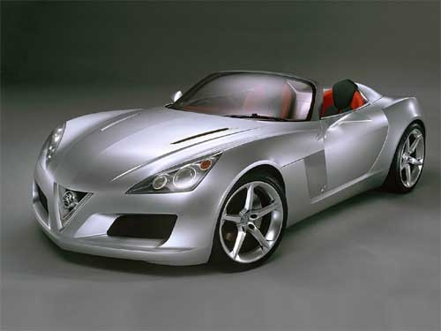
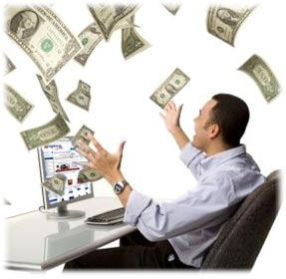
Afinal, o que na realidade nos pertence?

Slide 7
"Do que o homem encontra ao chegar e deixa ao partir goza ele enquanto aqui permanece. Forçado, porém, que é a abandonar tudo isso, não tem das suas riquezas a posse real, mas, simplesmente, o usufruto.

Slide 8
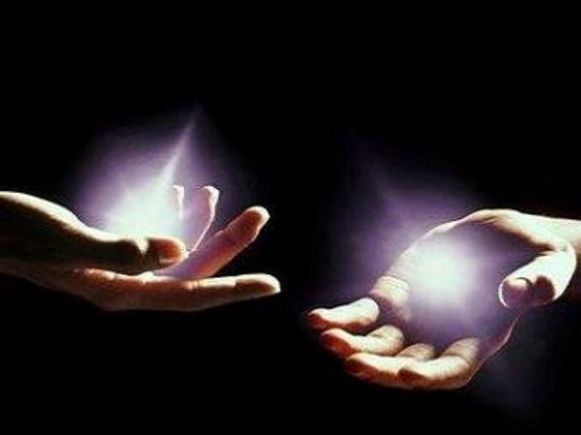
Que é então o que ele possui?

Slide 9
Nada do que é de uso do corpo; tudo que é de uso da alma:
A inteligência,
Os conhecimentos,
As qualidades morais.

Slide 10
Deus confere a autoridade a título de missão, ou de prova, quando o entende, e a retira quando julga conveniente.
Todo homem tem na Terra uma missão, grande ou pequena; qualquer que ela seja, sempre lhe é dada para o bem; falseá-la em seu princípio é, pois, falir ao seu desempenho.

Slide 11
Também Deus inquirirá daquele que disponha de alguma autoridade:
Que uso fizeste dessa autoridade?
Que males evitaste?
Que progresso facultaste?

Slide 12
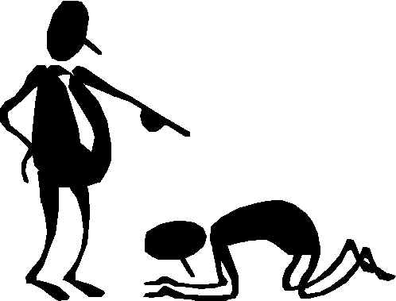
Ensina-lhe o Espiritismo que, se eles hoje lhe obedecem, talvez já lhe tenham dado ordens, ou poderão dar-lhas mais tarde, e que ele então será tratado conforme os haja tratado, quando sobre eles exercia autoridade.

Slide 13
Se a sua posição lhe acarreta sofrimentos, reconhecerá que sem dúvida os mereceu, porque, provavelmente, abusou outrora da autoridade que tinha, cabendo-lhe, portanto, experimentar a seu turno o que fizera sofressem os outros.

Slide 14
Se se vê forçado a suportar essa posição, por não encontrar outra melhor, o Espiritismo lhe ensina a resignar-se, como constituindo isso uma prova para a sua humildade, necessária ao seu adiantamento.
Nenhum de nós somos vítimas inocentes.

Slide 15
Sua crença lhe orienta a conduta e o induz a proceder como quereria que seus subordinados procedessem para com ele, caso fosse o chefe.
Numa palavra: solicita-o o sentimento do dever, oriundo da sua fé, e a certeza de que todo afastamento do caminho reto implica uma dívida que, cedo ou tarde, terá de pagar.

Slide 16
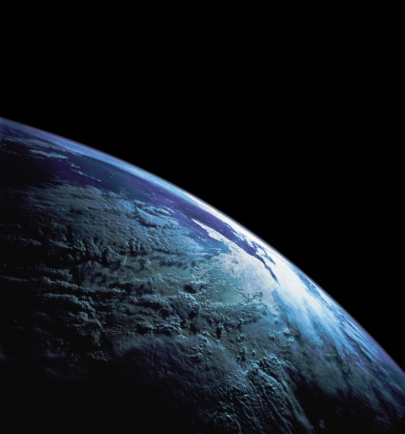
A vida na Terra é eminentemente transitória.
Por longa que pareça determinada existência, seu término é uma certeza.

Slide 17
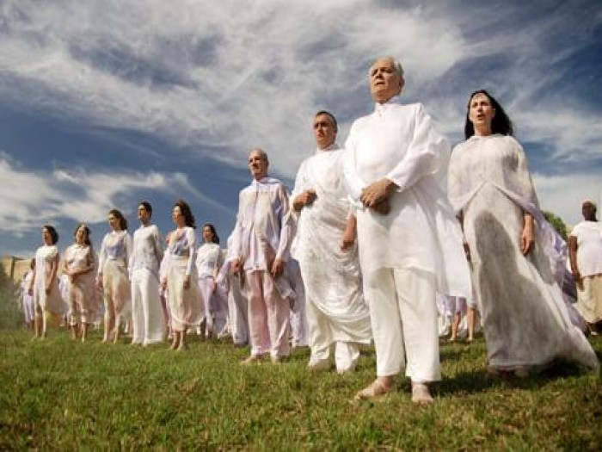
A experiência terrena é como um estágio de aprendizado.
A morada natural dos Espíritos é no plano espiritual.

Slide 18
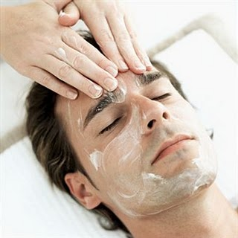
O erro reside em centrar nas coisas mundanas toda atenção, em detrimento dos próprios interesses eternos.
Fortuna, beleza, poder, nada disso atravessa os portais da eternidade.

Slide 19
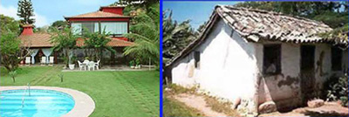
A Justiça da Reencarnação
Ela nos ensina que aquele que foi rico hoje, poderá reencarnar numa condição pobre; e vice-versa.

Slide 20
Na questão 814 de “O Livro dos Espíritos” vemos isto claramente: “Por que Deus a uns concedeu as riquezas e o poder, e a outros, a miséria?
Para experimentá-los de modos diferentes.

Slide 21
Mas da mesma forma que aquele que comanda tem suas obrigações e responderá pelo mau comando que exerça, também o comandado responderá pelas faltas que cometer.

Slide 22
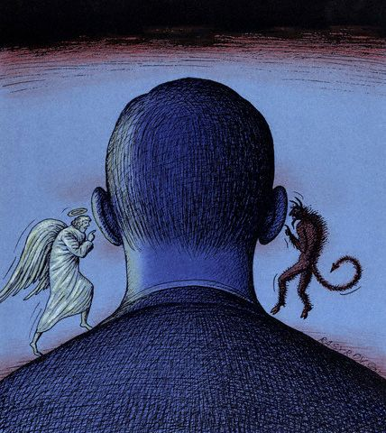
O primeiro juiz que possuímos é a nossa consciência.

Slide 23
Não nos esqueçamos dela em todos os momentos de nossas vidas.
Ela é a voz silenciosa que nos fala no íntimo, mostrando o caminho a seguir.

Slide 24
Façamos a nossa parte para que diante do todo sejamos aquela gotinha de diferença, segundo falava Madre Tereza de Calcutá: “Posso ser uma gota no oceano, mas sem essa gota o oceano ficaria menor.”

Slide 25
Você já pensou no que significa investir na moral?

Slide 26
Quando oferecemos nosso assento, no coletivo, a uma pessoa que precisa mais do que nós, estamos procedendo bem.
Um comentário maldoso que não levamos adiante, é bem proceder.

Slide 27
Um minuto de atenção a alguém que nos pede uma informação na rua, é pequena parcela de bem que estamos acumulando em nossa moralização.
Um pedaço de papel que ajuntamos na rua, fazendo com que nossa cidade fique mais limpa, é parcela de bem somada em nossa economia moral.

Slide 28
Se moral é a regra de bem proceder, sempre que procedemos bem, estamos agindo com moralidade.

Slide 29
E agir no bem quer dizer agir com imparcialidade, ou seja, o bem não seleciona, não discrimina, não premia, não faz concessões que o desfigurem.
As horas do dia são as mesmas para todos, mas o que cada um realiza com os minutos é que dá o tom de moralidade ou de imoralidade às ações.

Slide 30
Nós podemos escolher sempre o bem, mesmo nas pequenas atitudes. Isso, ao longo dos anos, nos permitirá acumular uma grande soma de valores que nos garantirá a paz de consciência.
Assim, cada instante de nossa vida é uma oportunidade de investir em nossa moralidade.

Slide 31
Ouvir a razão, sempre, e examinar as implicações de nossas atitudes, é desejar uma sociedade melhor, mais justa e mais feliz. Ainda que isso signifique ter que rever algumas convicções prévias.
Saber a melhor maneira de viver é o grande desafio da atualidade.

Slide 32
Lembremos de Jesus
Não fazer aos outros, o que não gostaríamos que os outros nos fizessem: eis a receita para quem deseja ser um agente moral lúcido.
Fazer aos outros, o que gostaríamos que os outros nos fizessem: eis a chave para ser um agente do bem.

